Slide 1

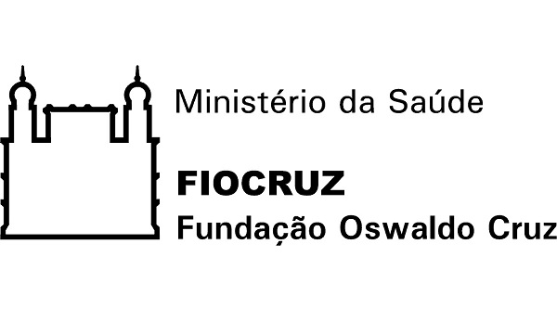

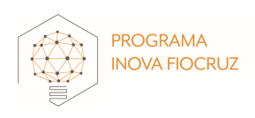


Corrigindo atraso de notificação de doenças transmissíveis:
Nowcasting bayesiano e extensões
Leo Bastos (PROCC / Fiocruz)
✉ leonardo.bastos@fiocruz.br

Slide 2
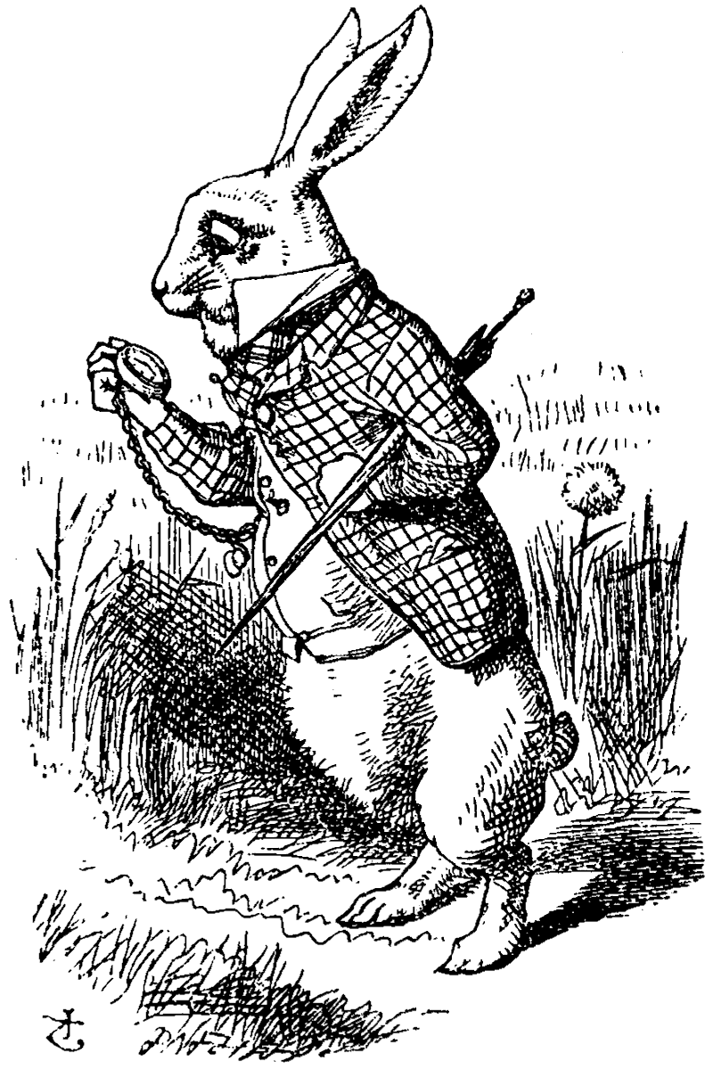
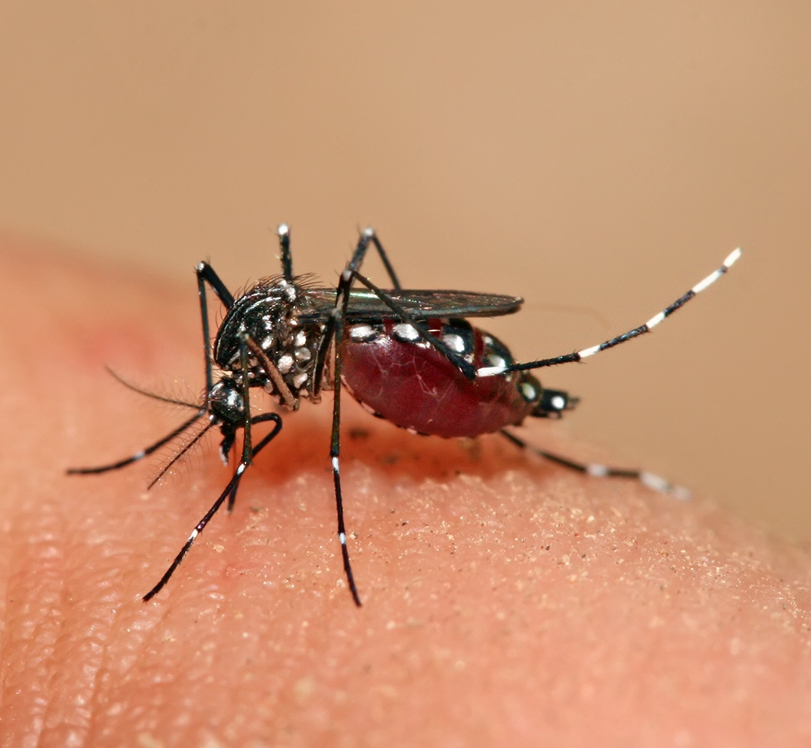
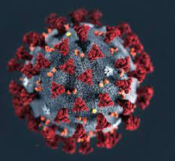
Conteúdo
Vigilância epidemiológica e monitoramento em tempo real
O problema do atraso de notificação e como resolvê-lo
Modelos e aplicações em
  doenças transmitidas por vetores
  doenças respiratórias virais
Extensões (baseadas nos problemas)

Slide 3
Vigilância epidemiológica

Slide 4
Doenças e agravos de notificação obrigatória

Slide 5
Monitoramento em tempo real

Slide 6
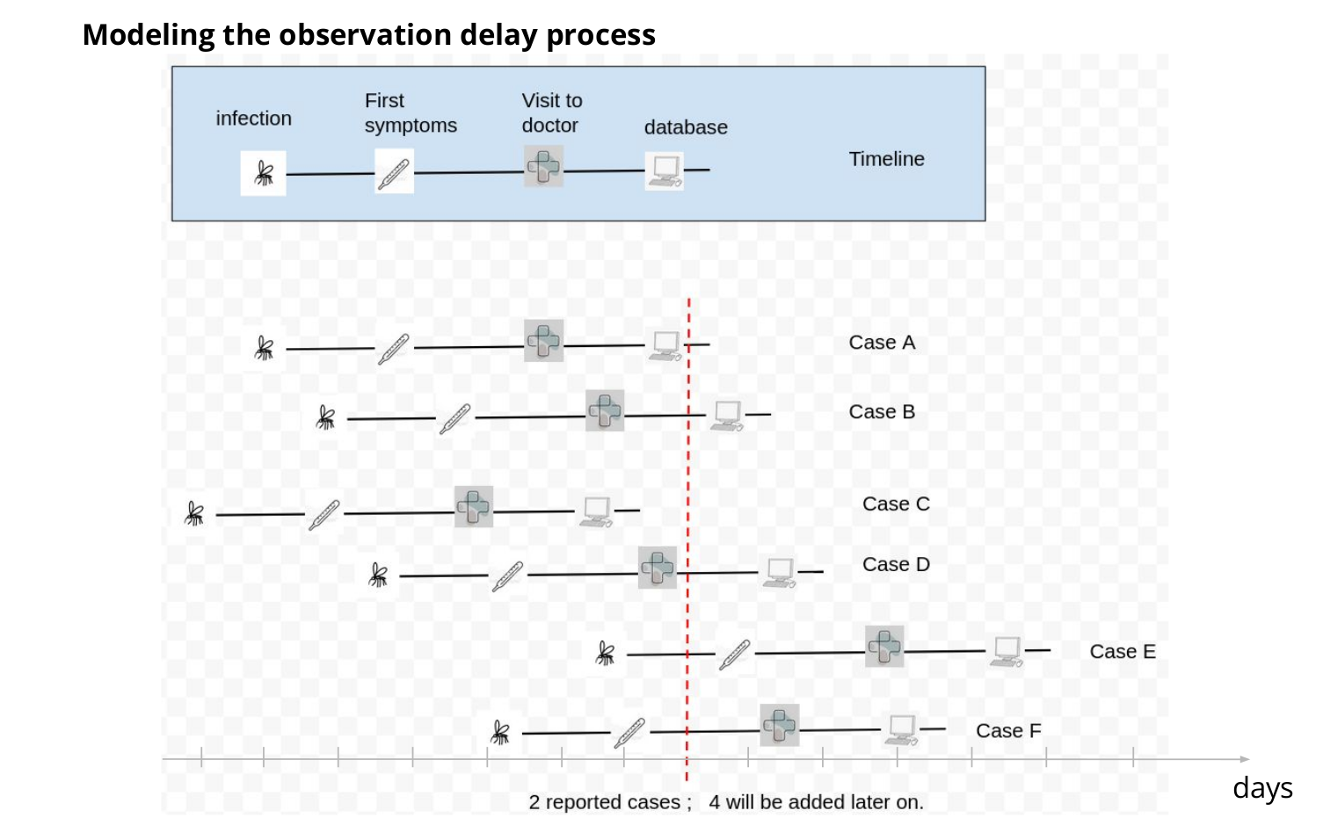
O processo de notificação de caso
Suponha uma doença transmitida por mosquito, com algum tempo de incubação, e.g. Dengue.

Slide 7
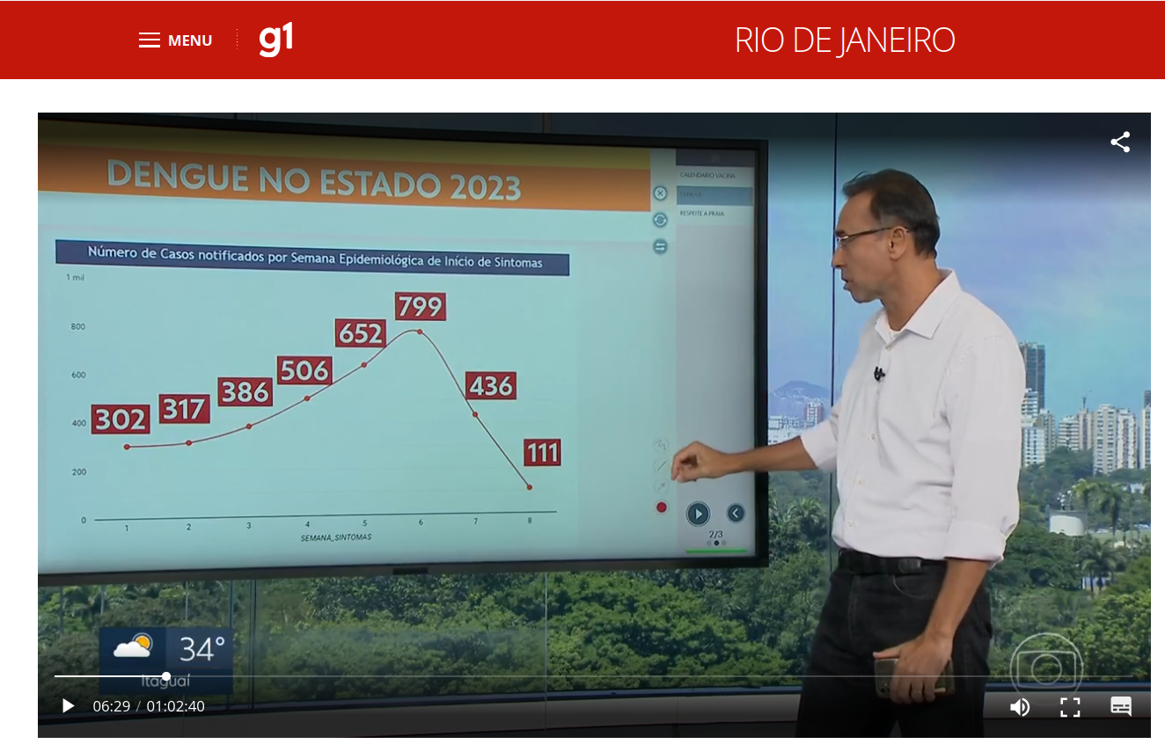
Ilustrando o problema do atraso
Último dia da semana 9
O apresentador reforça que o pico aconteceu na semana 6 e que “a boa notícia é que os casos vem caindo nas últimas duas semanas”.
RJ1, 4 de março de 2023

Slide 8
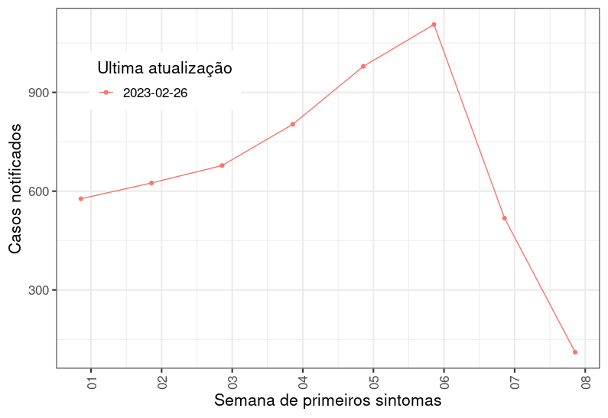
Ilustrando o problema do atraso
RJ1, 4 de março de 2023

Slide 9
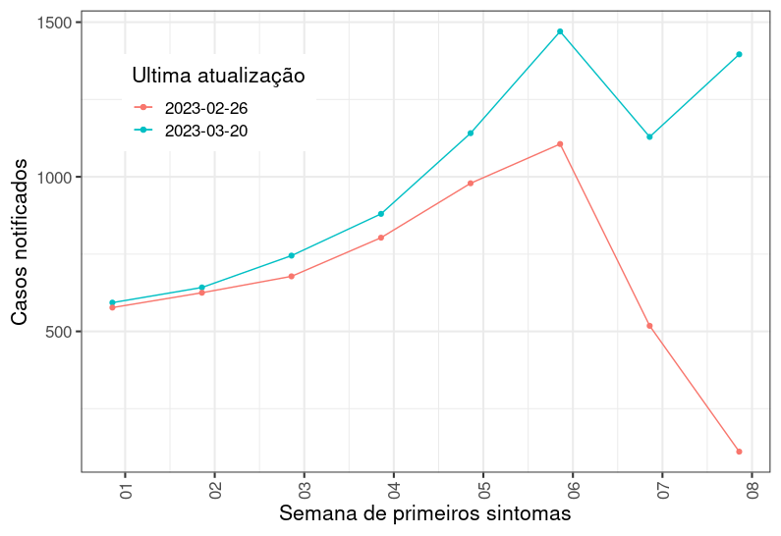
Ilustrando o problema do atraso
RJ1, 4 de março de 2023

Slide 10
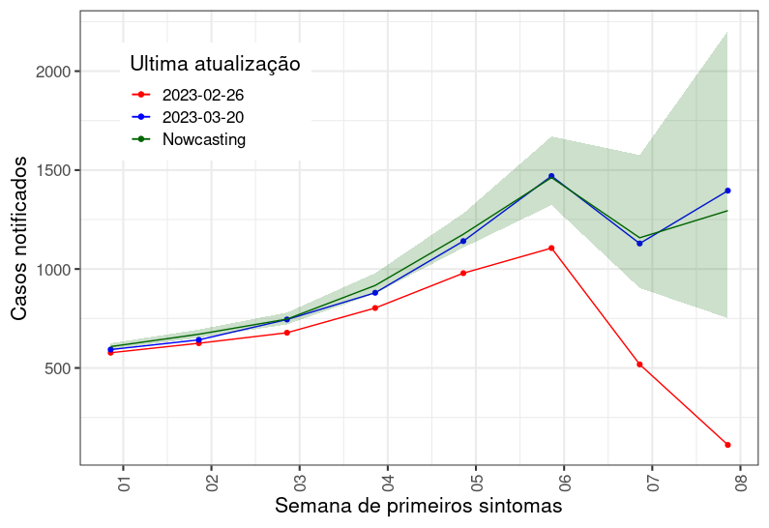
Ilustrando o problema do atraso
Spoiler alert!
RJ1, 4 de março de 2023

Slide 11
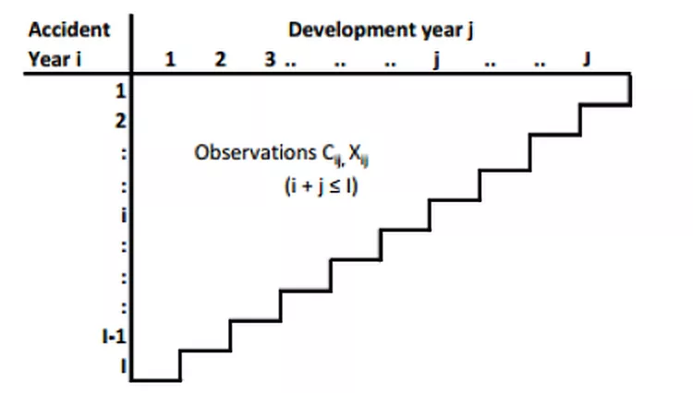

Modelos de correção de atraso
Ciências atuarias 1980/90
  Chain ladder model (usado por seguradoras para prever as reservas afim de cobrir futuros chamados)
Kremer (1982), Two-way ANOVA
Renshaw (1989), Modelo linear misto
Verhall (1990), Modelo de Espaço de estados + Linear Bayes

Slide 12
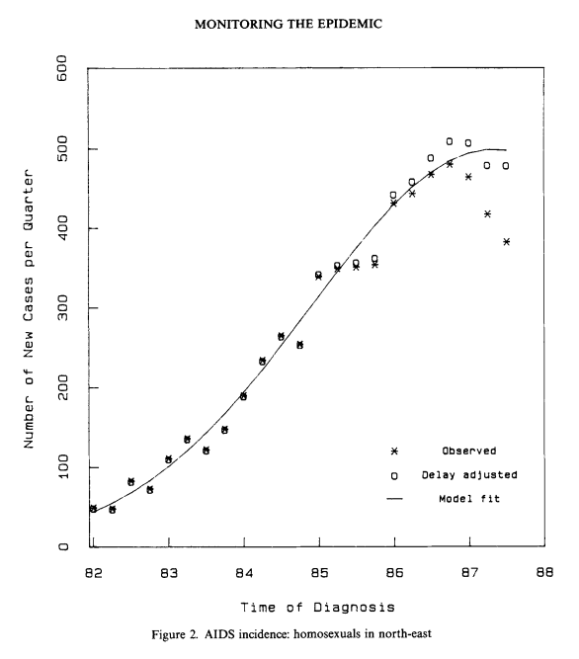
Corrigindo o atraso (epidemia de HIV/AIDS)
Brookmeier and Damiano (1989)
Zeger, See and Diggle (1989)
Brookmeier and Liao (1990), EUA
Barbosa and Struchiner (1998), Brasil

Slide 13
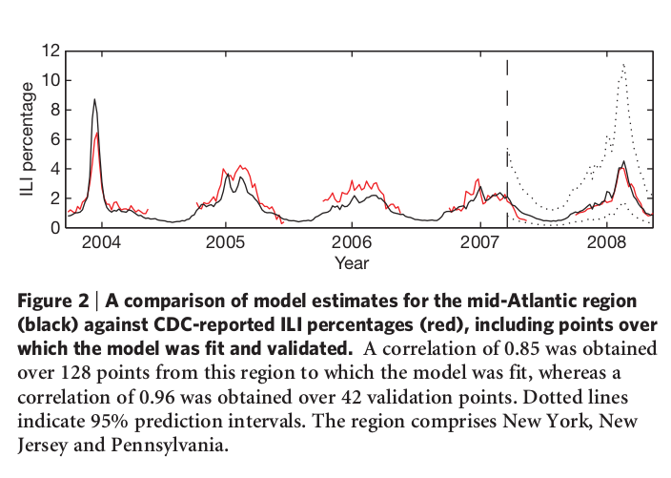
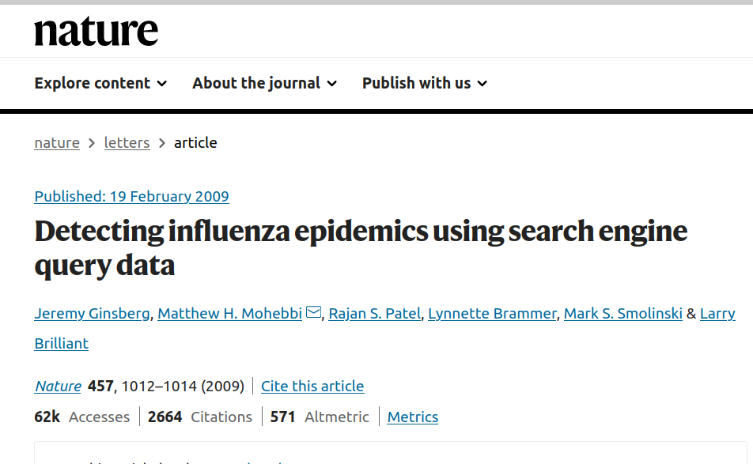
Nowcasting (Influenza)
0
Ginsberg et al. (2009)
  ILI + Google searches

Slide 14
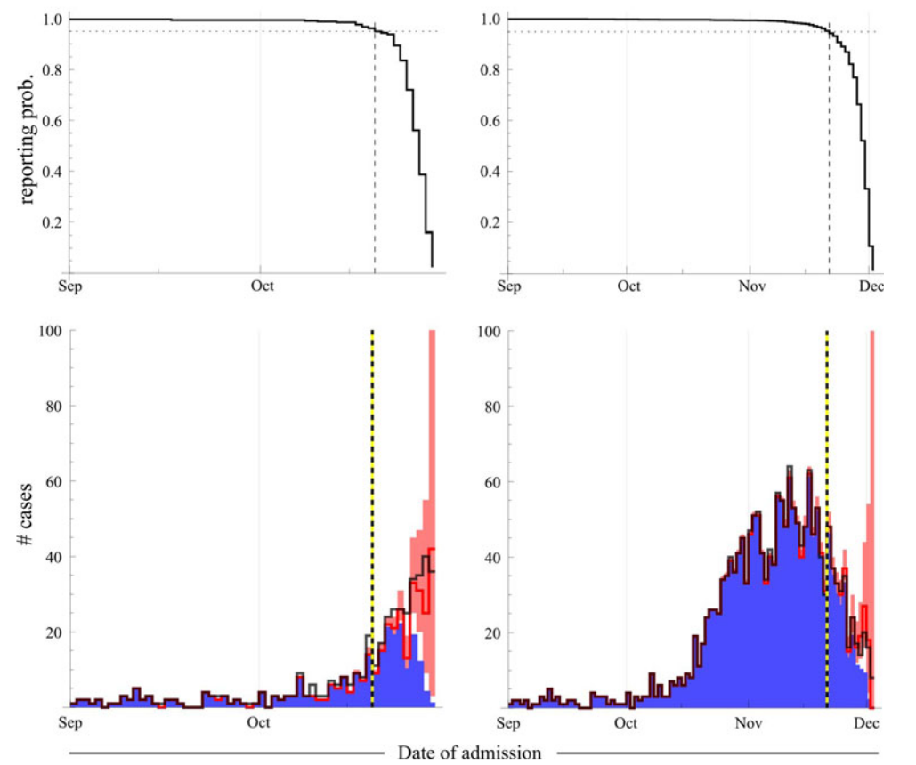
Nowcasting (Influenza)
Donker et al (2011),
  Casos de Influenza na Holanda
  Pandemia de H1N1 2009
número de casos i dias atrás.
casos notificados i dias atrás

Slide 15
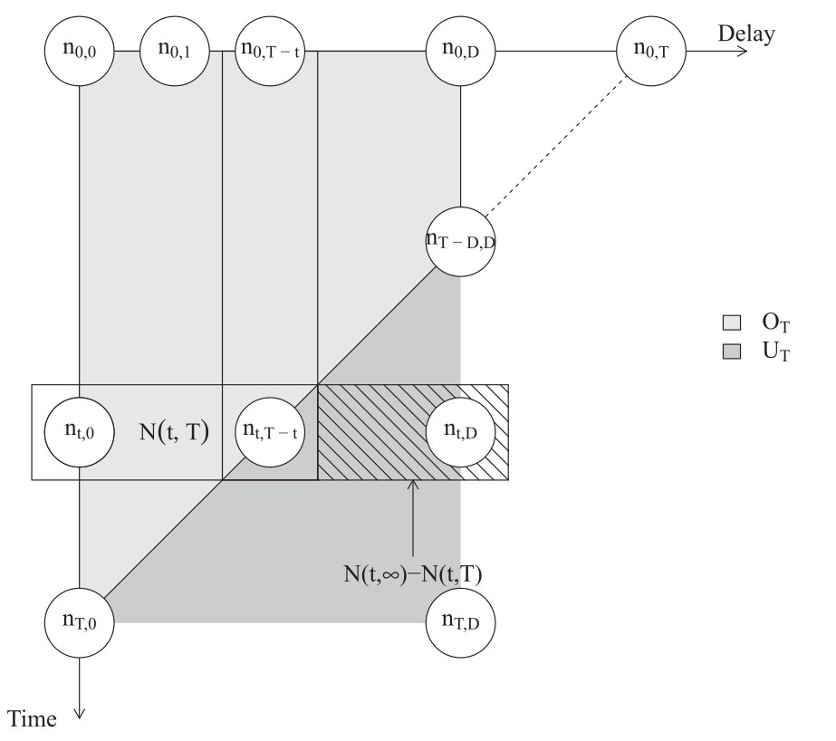
Nowcasting (Infecções bacterianas)
Noufaly et al. (2014)
  propose a semipararemtric algorithm
Hohle and der Heinden (2014)
  use a generalized Dirichlet (GD) distribution (MCMC)
Salmon et al. (2015)
  Neg Binomial + Multinomial (INLA)

Slide 16
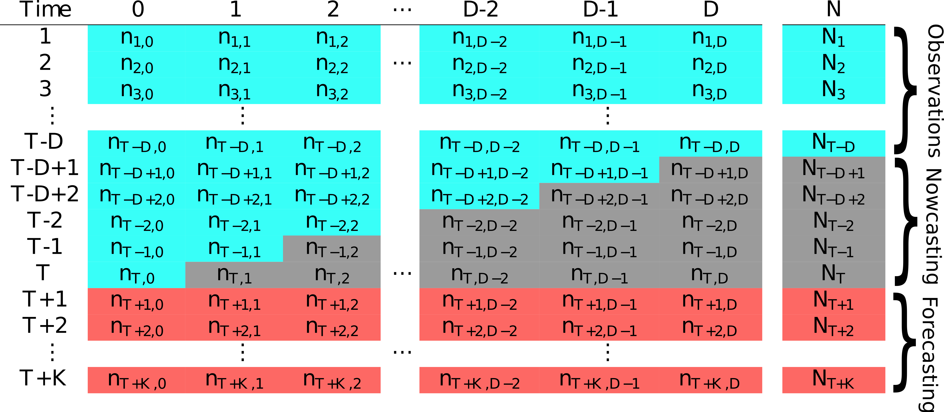

Nowcasting bayesiano
Dengue e Influenza*
  Bastos et al. (2019) (INLA)
  McGough et al. (2020) (MCMC)

Slide 17
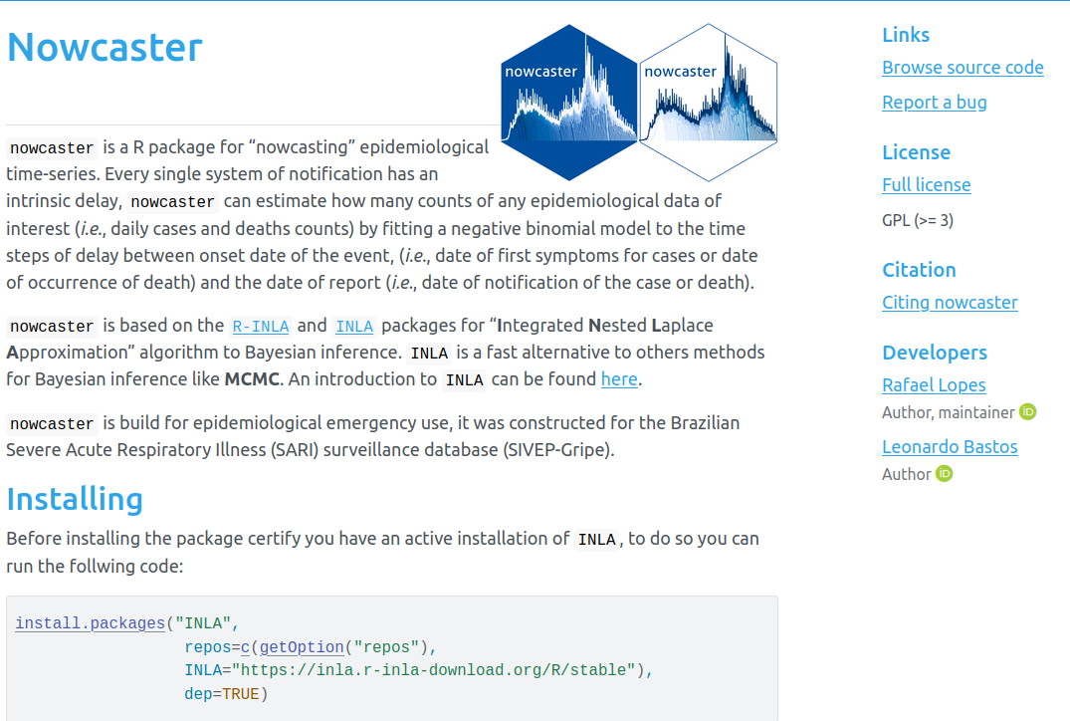


Nowcasting bayesiano
Bastos et al. (2019) foi implementado em:
  InfoGripe
  InfoDengue
  Pacote R: nowcaster
Pacote voltado para as equipes de vigilância
epidemiológica das secretarias de saúde.

Slide 18
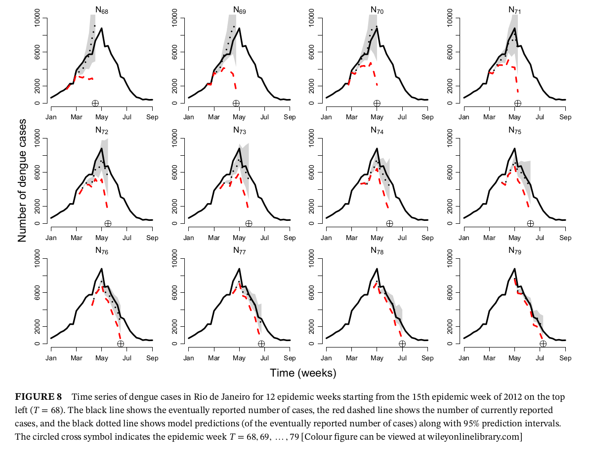
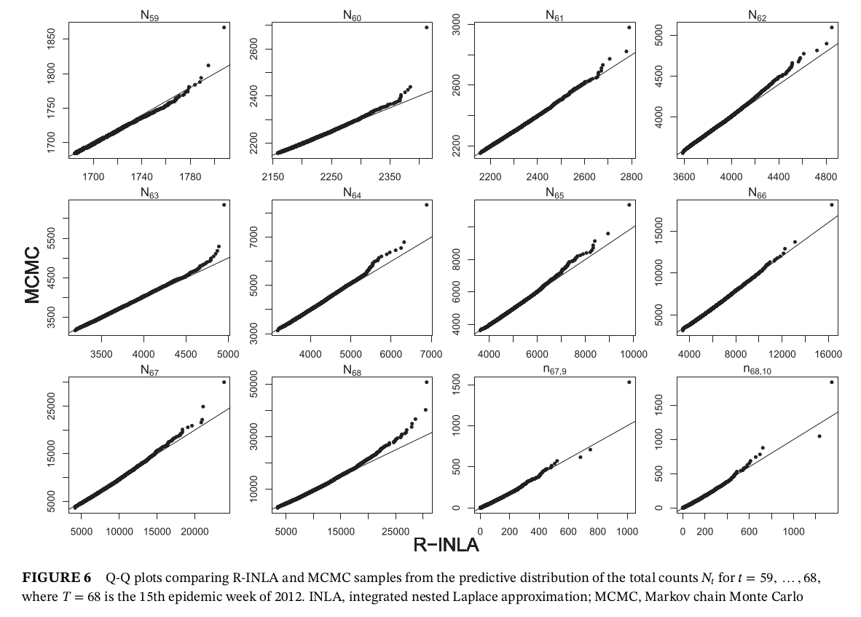
Performance do modelo
INLA versus MCMC
Bastos et al. 2019

Slide 19
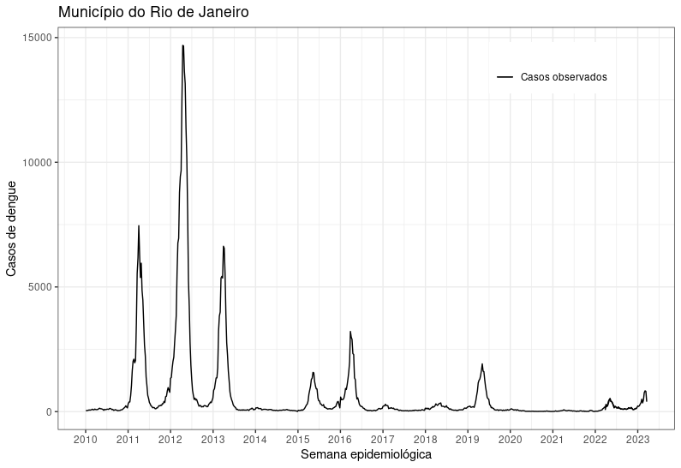
Dengue no Rio de Janeiro
Dengue é uma arbovirose
Hiperendêmica no município do Rio de Janeiro
Têm notificação obrigatória
(em até uma semana)

Slide 20
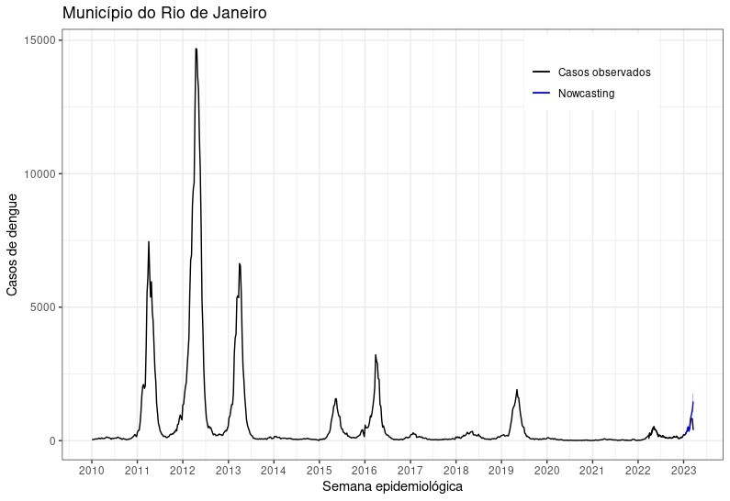
Dengue no Rio de Janeiro
Dengue é uma arbovirose
Hiperendêmica no município do Rio de Janeiro
Têm notificação obrigatória
(em até uma semana)

Slide 21
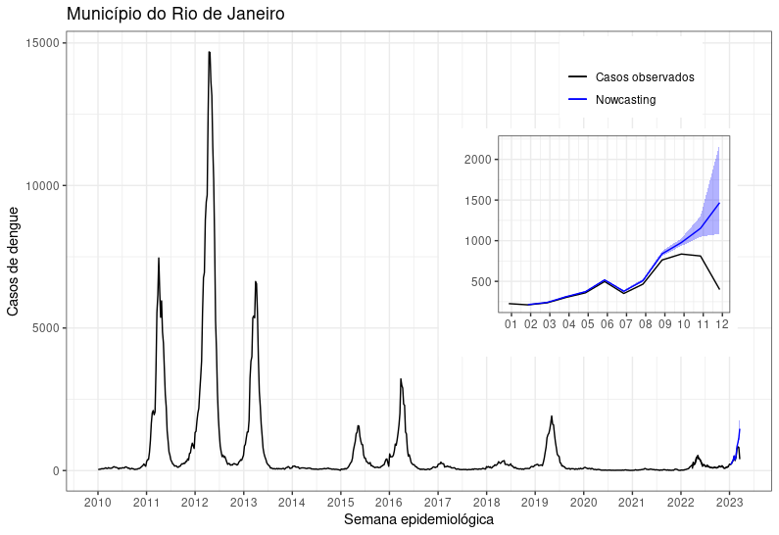
Dengue no Rio de Janeiro
Dengue é uma arbovirose
Hiperendêmica no município do Rio de Janeiro
Têm notificação obrigatória
(em até uma semana)

Slide 22
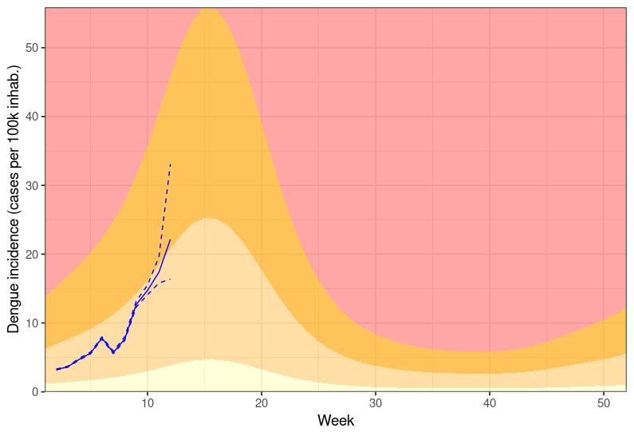
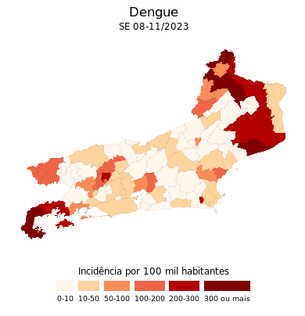
Dengue no Rio
Município do Rio de Janeiro
Estado do Rio de Janeiro

Slide 23
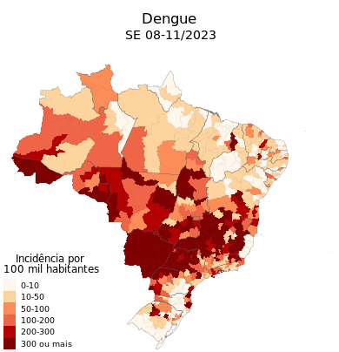
Dengue no Brasil

Slide 24
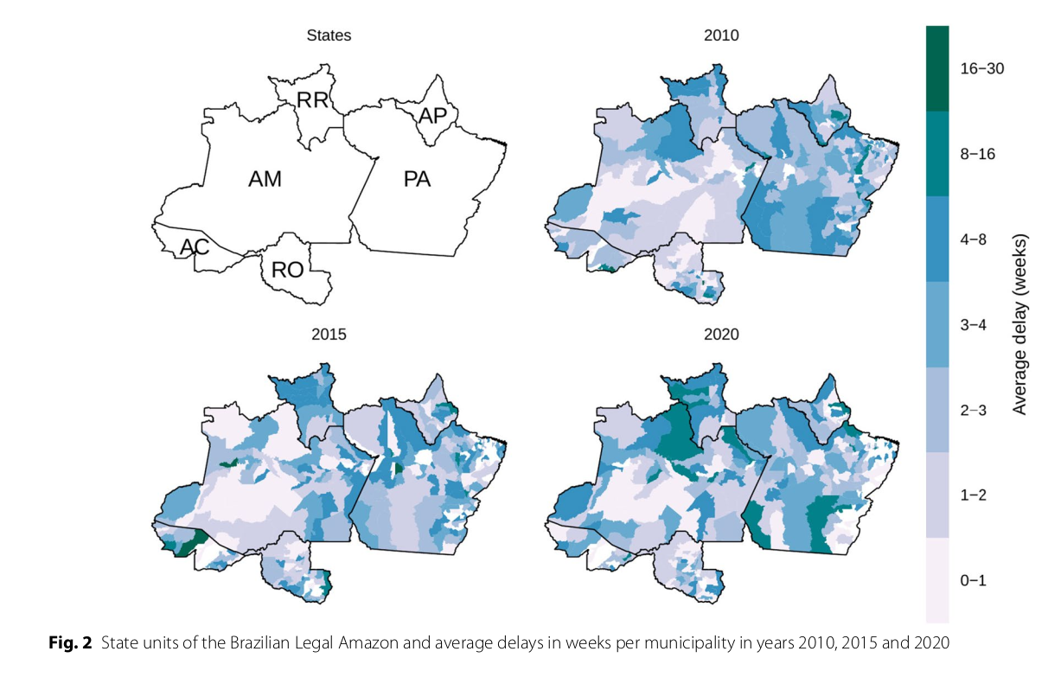
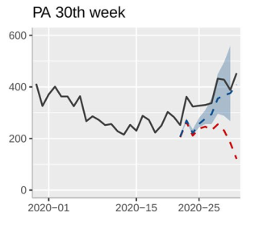
Malária no Brasil
A malária é uma doença transmitida por um mosquito (Anofelineo)
Endêmica na região amazônica (99% dos casos)
Nowcasting é necessário!
Ayala et al. (2023, Malaria Journal)

Slide 25
Dengue em tempo real

Slide 26
SRAG no Paraná

Slide 27
SRAG em tempo real

Slide 28
Extensões: Chikungunya no ?

Slide 29
Dengue e Chikungunya no ?

Slide 30
SRAG a partir de 2020

Slide 31
SRAG a partir de 2020

Slide 32
Hospitalizações por COVID-19

Slide 33
Previsões

